Slide 1
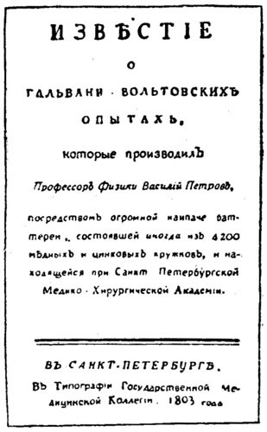
Задача о вольтовом столбе – опыты, проведенные в 1802 году Василием
Владимировичем Петровым (1761-1834)
4200 пар Cu/раствор нашатыря*/Zn, диаметр всех металлических кружков 1.5 Английских дюйма, насыщенный раствор нашатыря (ad punctum saturationis). Разбирать батарею и чистить кружки приходилось после того, как Zn на ½ дюйма покрылся слоем гидроксида Zn(OH)₂. Оцените
заряд батареи, который удавалось использовать до момента разборки,
Эдс батареи в начале работы и перед разборкой,
внутреннее сопротивление в начале работы и перед разборкой (читайте о бумажных кружках!).
При помощи своей батареи Петров зажигал электрическую дугу между двумя кусочками угля, расстояние между которыми указал в старинных единицах – линиях (1/10 дюйма). Сравните на уровне оценок эдс батареи и напряжение, необходимое для образования плазмы на расстояниях 1 – 3 линии.

